Slide 1
Studi kasus: Analisis Penggunaan Kamar Pasien dan Jumlah Penyakit Diderita di Rumah Sakit Hasan Sadikin Jawa Barat
Shofiyyah Nadhiroh 140810160057
Patricia Joanne 140811060065

Slide 2


Project analysis slide 2
Latar Belakang
orang-orang sakit
penggunaan
kamar pasien
pemilik RS bingung
menentukan keputusan
SOLUSI:
DATA WAREHOUSE
data orang-orang sakit
tidak terkelola
dengan baik
?
?
?
?
penyakit pasien

Slide 3
Project analysis slide 2
Tujuan
Tujuan perancangan data warehouse ini adalah sebagai berikut:
Pimpinan rumah sakit dapat menganalisis tren jenis kamar pasien rawat inap selama satu tahun
Pimpinan rumah sakit dapat menganalisis jumlah diagnosis penyakit terbanyak yang diderita oleh pasien rawat inap dan rawat jalan selama satu tahun

Slide 4
Project analysis slide 2
Metode
1
Memilih proses bisnis
2
Menyatakan granularity proses bisnis
KIMBALL
(2002)
3
Menentukan dimensi untuk setiap baris tabel fakta
4
Mengidentifikasi fakta numerik yang akan mengisi setiap baris tabel fakta

Slide 5
Project analysis slide 2
Metode
1
Memilih proses bisnis
KIMBALL
(2002)
Pemilihan proses bisnis dilakukan untuk memperjelas batasan data warehouse yang akan dibuat. Adapun proses yang dipilih adalah:
Registrasi rawat inap
Registrasi rawat jalan
Rekam medis pasien

Slide 6
Project analysis slide 2
Metode
2
Menyatakan granularity proses bisnis
KIMBALL
(2002)
Grain merupakan calon fakta yang dapat dianalisis. Pemilihan grain dilakukan untuk memutuskan apa yang direpresentasikan record dari tabel fakta. Grain yang digunakan dalam perancangan data warehouse ini yaitu:
Registrasi rawat inap → Fact_kamarpasien
Rekam medis pasien → Fact_diagpenyakit

Slide 7
Project analysis slide 2
Metode
3
Menentukan dimensi untuk setiap baris tabel fakta
KIMBALL
(2002)
Berikut ini identifikasi dimensi untuk setiap tabel fakta:
Dimensi Grain | Kamar Pasien | Diagnosis Penyakit Pasien
Waktu | v | v
Dokter | v | v
Pasien | v | v
Diagnosis | v | v
Transaksi | v | v
Kamar | v | v

Slide 8
Project analysis slide 2
Metode
4
Mengidentifikasi fakta numerik yang akan mengisi setiap baris tabel fakta
KIMBALL
(2002)
Sesuai dengan grain yang telah ditentukan sebelumnya, masing-masing fakta memiliki data yang dapat dihitung untuk ditampilkan dalam bentuk tabel atau grafik:
Registrasi rawat inap / kamar pasien:
Jumlah pasien rawat inap mendaftar
Jumlah kamar pasien digunakan berdasarkan jenisnya
Rata-rata lama penggunaan kamar pasien
Rekam medis pasien / diagnosis penyakit pasien
Jumlah pasien berdasarkan diagnosisnya

Slide 9
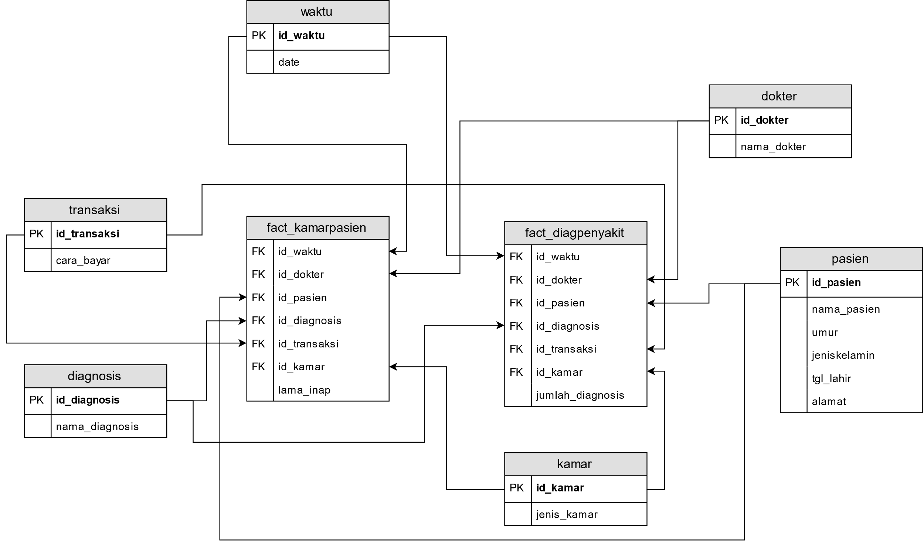
Project analysis slide 2
Skema
Fact constellation

Slide 10
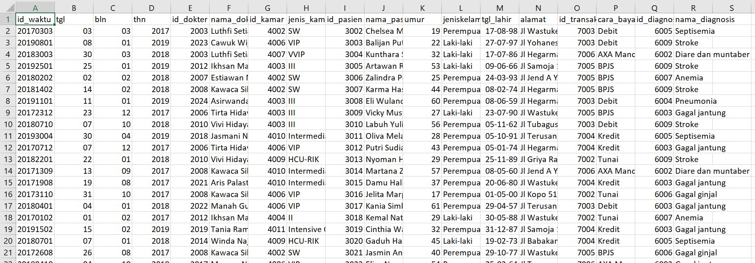
Project analysis slide 2
Database
Dataset berisi 100 data

Slide 11
Project analysis slide 2
ETL
Extract
Transform
Load

Slide 12

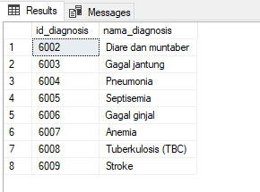
Project analysis slide 2
Extract
ETL
Extract adalah proses memilih dan mengambil data dari satu atau beberapa sumber dan membaca data yang dipilih tersebut.
Menggunakan SQL Server, berikut ini contoh mengambil data diagnosis penyakit dari dataset.

Slide 13
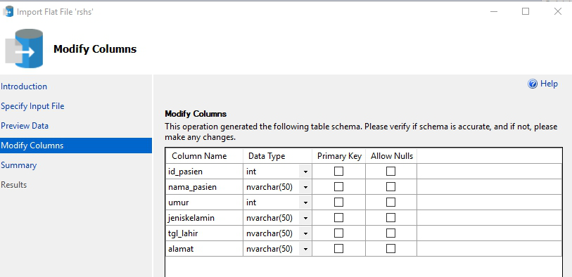
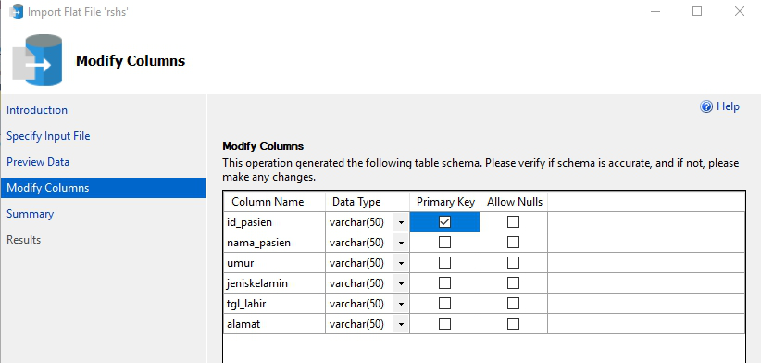
Project analysis slide 2
Transform
ETL
Transform adalah proses membersihkan dan mengubah data dari bentuk asli menjadi bentuk yang sesuai dengan kebutuhan data warehouse.
Menggunakan SQL Server, dalam kasus ini data pasien yang telah diextract diubah tipe datanya.

Slide 14
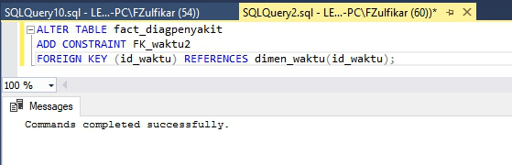
Project analysis slide 2
Load
ETL
Load adalah proses memasukkan data ke dalam data warehouse.
Dalam kasus ini, foreign key waktu ditambahkan pada tabel fakta diagpenyakit.

Slide 15
Project analysis slide 2
OLAP
ROLLUP/
DRILLUP
DRILLDOWN/
ROLLDOWN
SLICING
DICING
CUBING

Slide 16
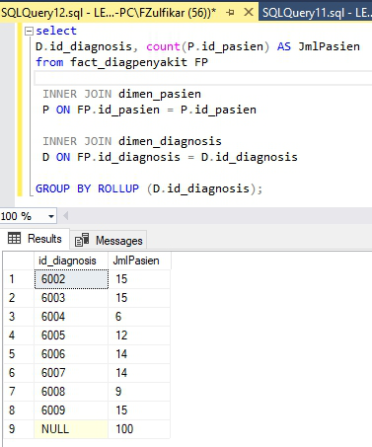
Project analysis slide 2
Hasil OLAP
ROLLUP
OLAP query script:
Hasil tabel:
Jumlah pasien berdasarkan diagnosisnya
dan total seluruh diagnosis

Slide 17
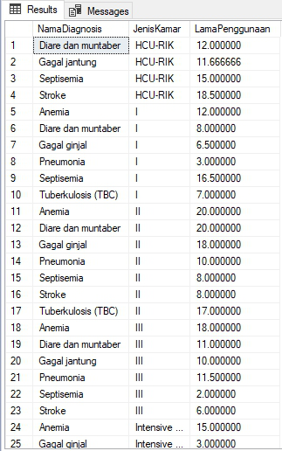
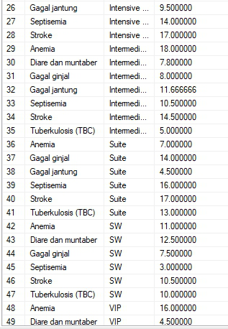
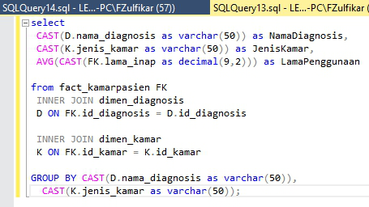
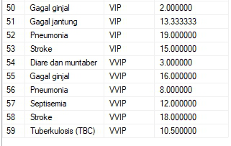
Project analysis slide 2
Hasil OLAP
DRILLDOWN
OLAP query script:
Hasil tabel:
Rata-rata lama penggunaan
kamar pasien berdasarkan diagnosis
dan jenis kamarnya

Slide 18
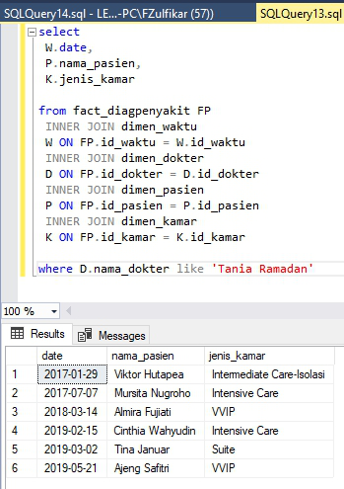
Project analysis slide 2
Hasil OLAP
SLICING
OLAP query script:
Hasil tabel:
Waktu kedatangan, nama pasien dirawat dan jenis kamar yang digunakan oleh dokter Tania Ramadan

Slide 19
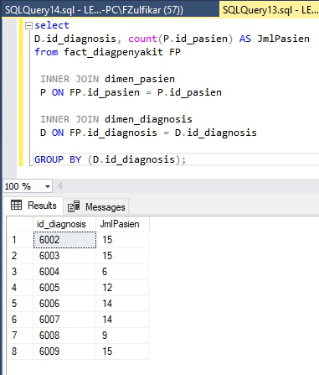
Project analysis slide 2
Hasil OLAP
DICING
OLAP query script:
Hasil tabel:
Jumlah pasien berdasarkan diagnosisnya

Slide 20
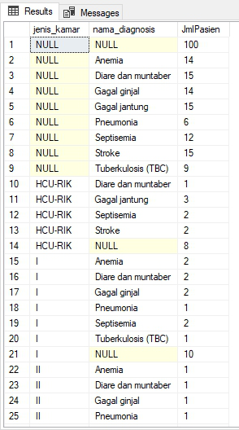
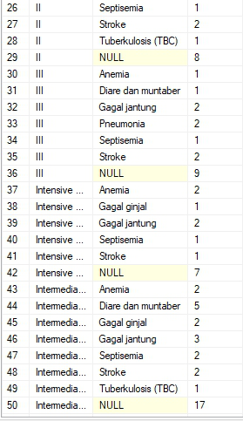
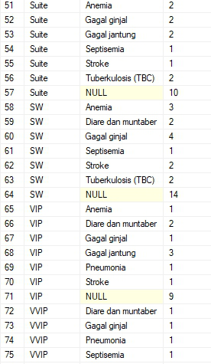
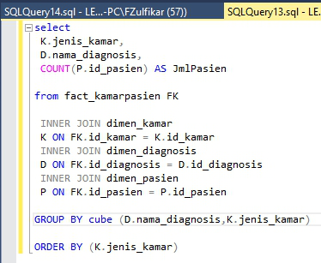

Project analysis slide 2
Hasil OLAP
CUBING
OLAP query script:
Hasil tabel:
Cube jumlah pasien berdasarkan
jenis kamar dan diagnosisnya

Slide 21
Thank You

